Slide 1
Джумабекова Зарина Аманкуловна
учитель русского языка и литературы средней школы имени Шапака Рысмендеева

Slide 2
О проекте
Мы участвовали в проекте «Разработка онлайн-учебной программы для актуализации меж секторальных компетенций в целях устойчивого развития в Кыргызстане», реализуемый в партнерстве с Министерством образования и науки Кыргызской Республики при поддержке ЮНЕСКО Алматы и финансировании Правительства Эстонии с августа до ноября.
Прошли обучение очень хорошо и интересно.
Тренеры были очень вежливые и хорошие. Всегда помогали нам, дали разные консультации, отвечали на наши вопросы. Очень хорошо объясняли как проводить онлайн уроки.
Разработали дорожную карту
Мы научились демонстрировать уроки, программу «Jamboard», проводить уроки через «Zoom» и другие.

Slide 3
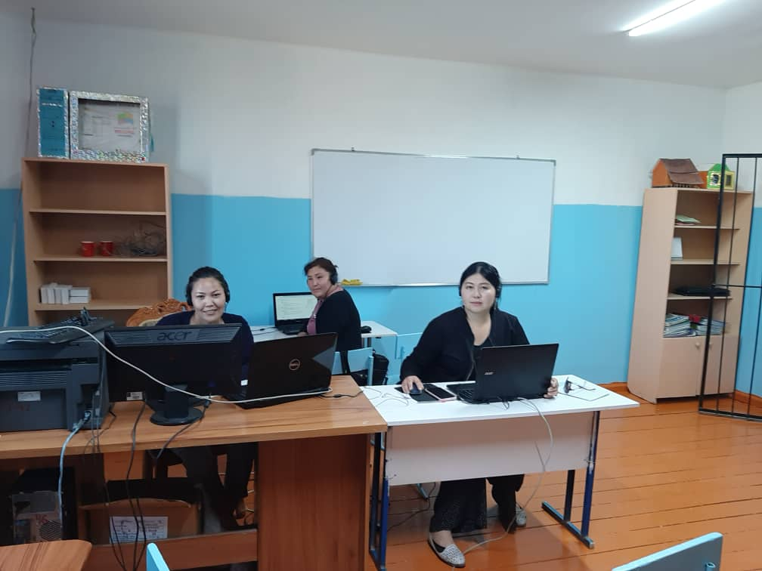
Прошли обучение очень хорошо

Slide 4
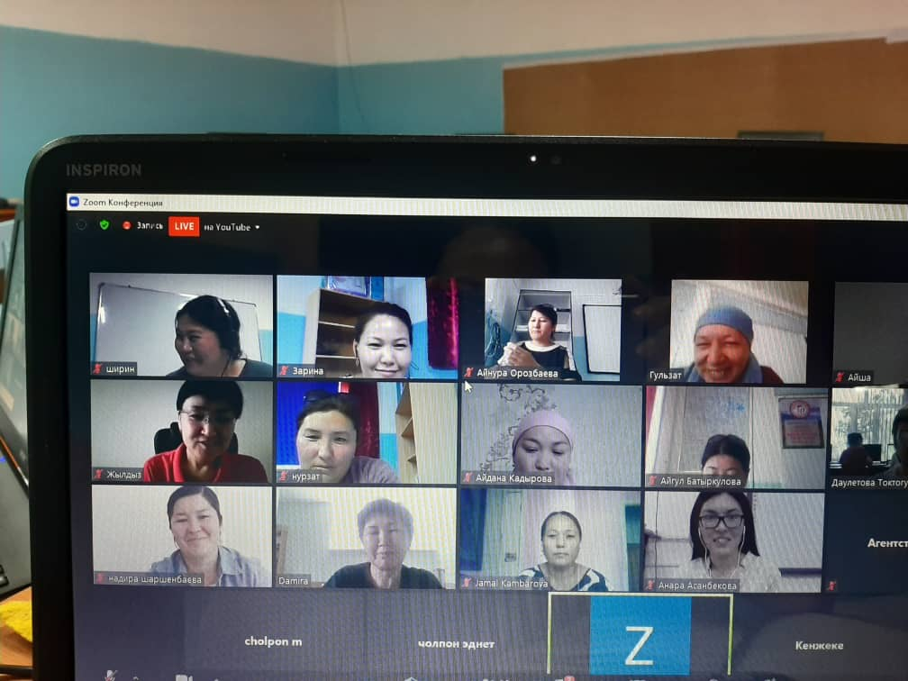

Slide 5
Разработали дорожную карту
№п/п | Иш чаралар |  | Дата | Жооптуу | Натыйжа (продукт)
 | Сабактын темасы (Календардык план боюнча, Framerspace платформа колдонуу менен) | Класстан тышкары иш чара
1. | Мен жашаган уй | Класстык саат | 22.09.2020 | Джумабекова Зарина | видео-ролик
2. | Коп тил бир дуйно | Класстык саат | 28.09.2020 |  | аудио билдируулор
3. | Жашоо жана окуу учун маалымат | Класстык саат | 2.10.2020 |  | дил баян
4. | Жоопкерчиликтуу керектоо жана ондуруш | Класстык саат | 5.10.2020 |  | плакат
5. | Туура тамактануу – саламаттыкка оболго | Класстык саат | 27.10. 2020 |  | видео-ролик

Slide 6
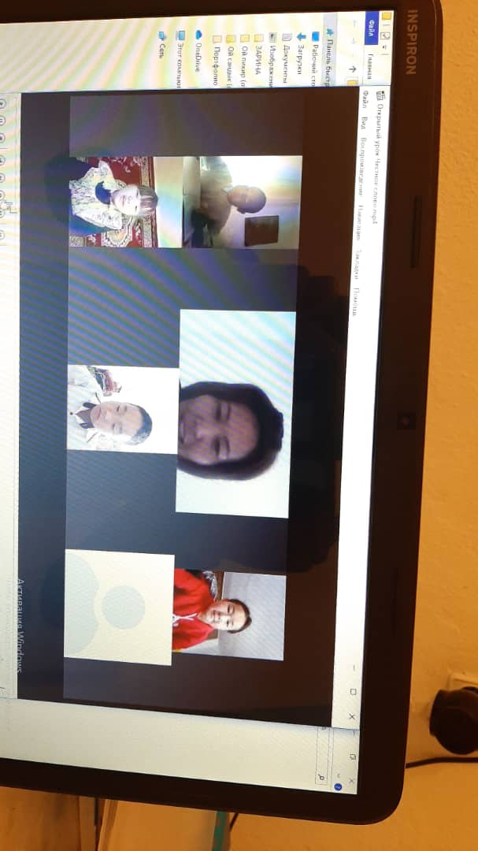
Чему мы научились?
И мы научились проводить онлайн уроки через Framer space. Проводить уроки Framer space очень хорошо, удобно и интересно. Потому что здесь все темы очень полезные и главное доступно ученикам 5-6 классам.
Я проводила уроки для 5 класса всего семь уроков. И нам очень понравились все уроки.
Например: «Коп тил-бир дуйно», «Жоопкерчиликтуу керектоо жана ондуруш», «Маалыматты кантип сактоо керек», «Туура тамактануу-саламаттыкка оболго»

Slide 7
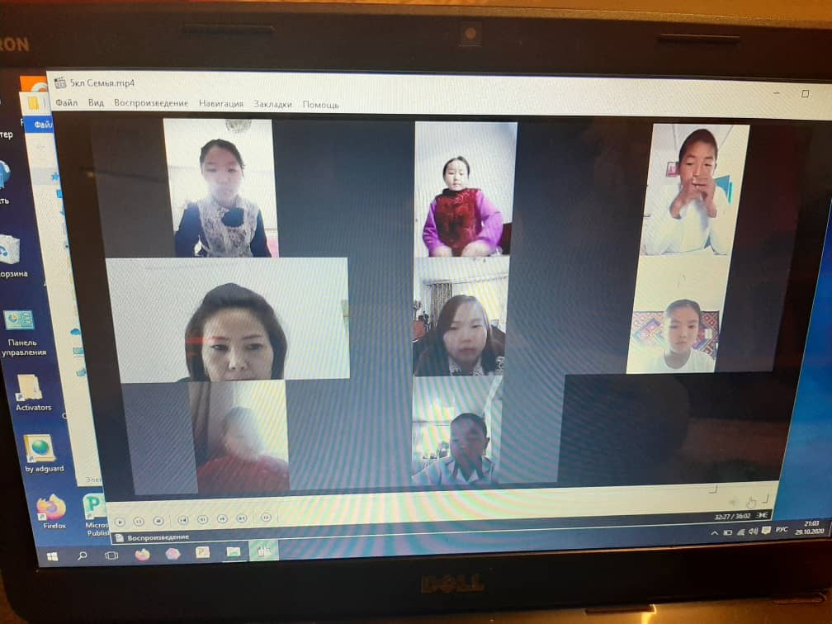
Мнения учеников
Ученикам понравился уроки Framer space. И они довольны со своими результатами. Во время уроков они научились быть активными, вежливыми и целеустремлёнными. А так же они научились как правильно питаться, как охранять природу и как правильно использовать интернет и другие.

Slide 8
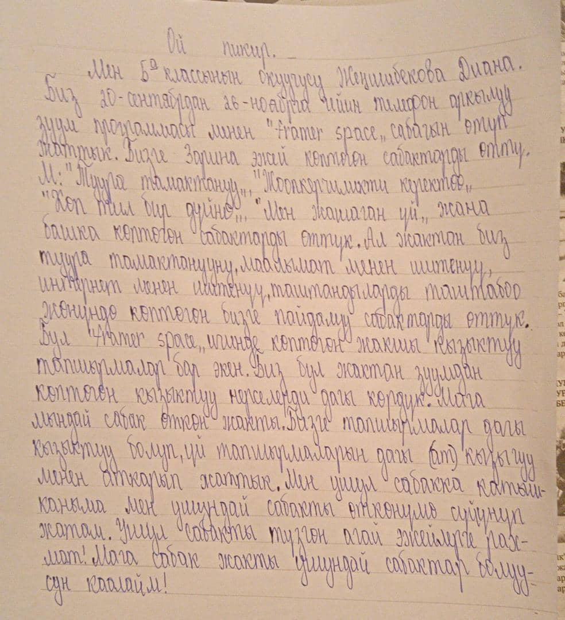

Slide 9
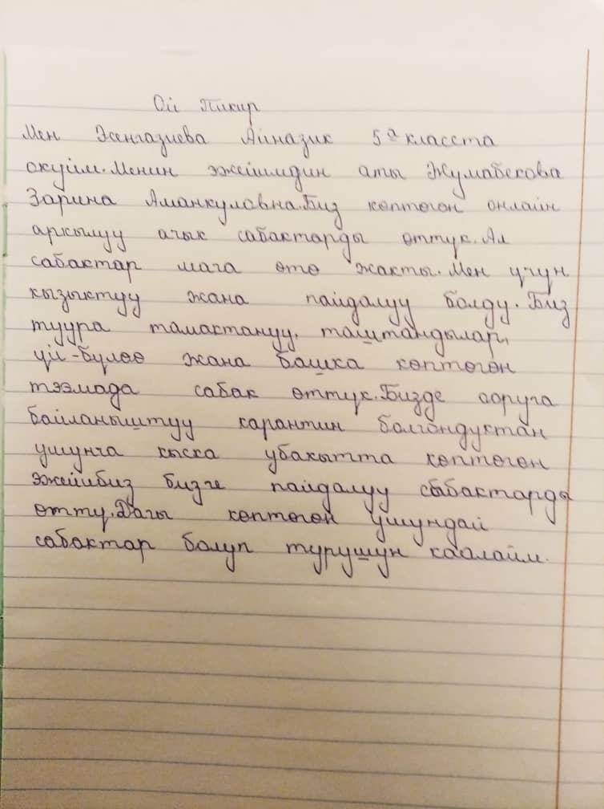

Slide 10
Мнения родителей
Родители тоже довольны нашими уроками. Смотрев наши онлайн уроки, они тоже научились быть ответственными, внимательными. Родители поблагодарили нас за то, что мы проводили такие интересные и полезные уроки. И они готовы поддерживать нас всегда.

Slide 11
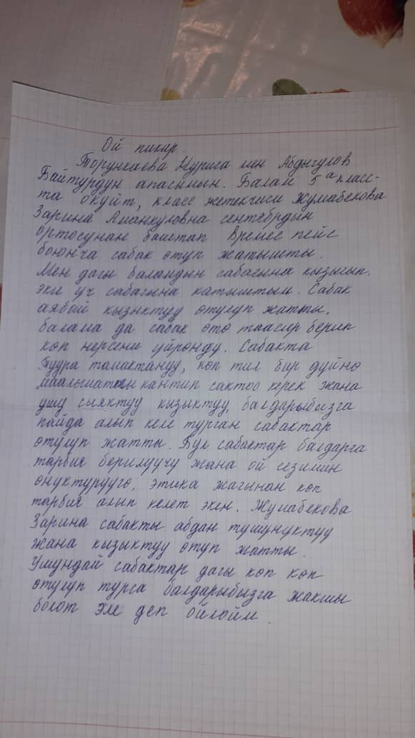

Slide 12
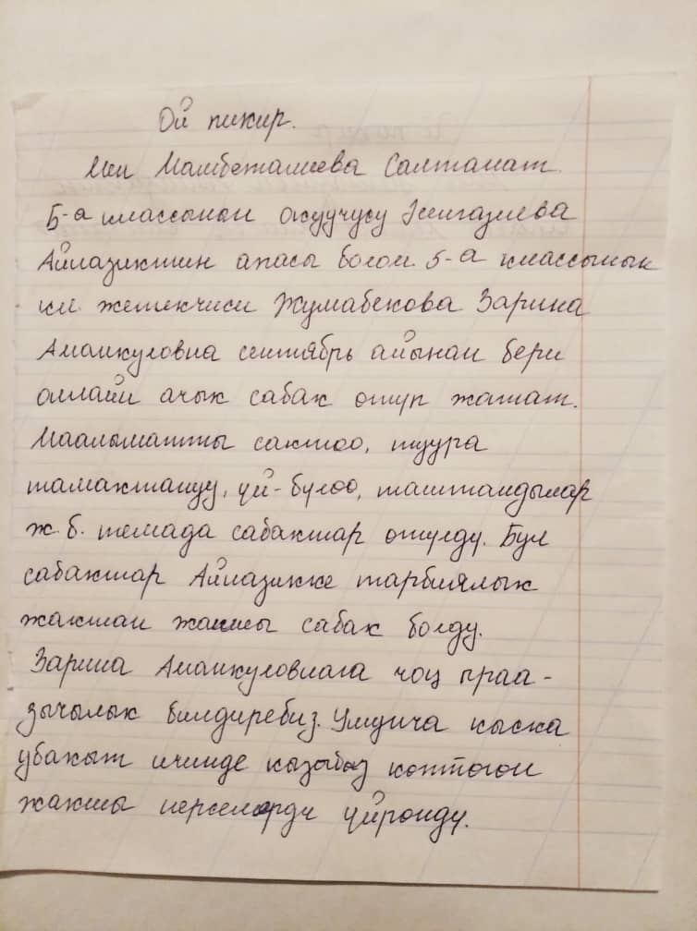

Slide 13
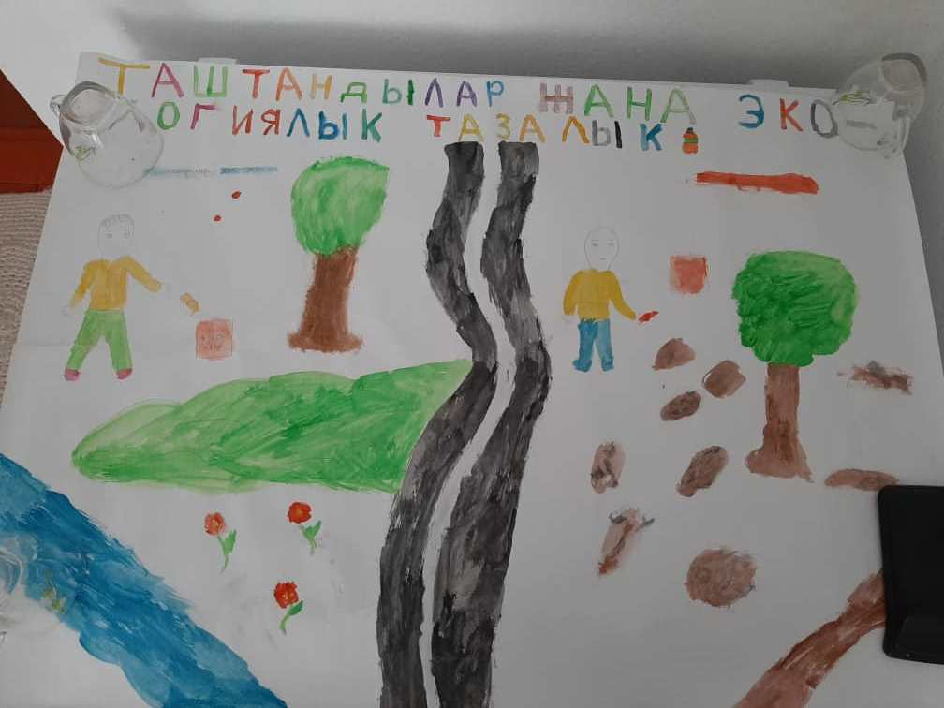

Slide 14
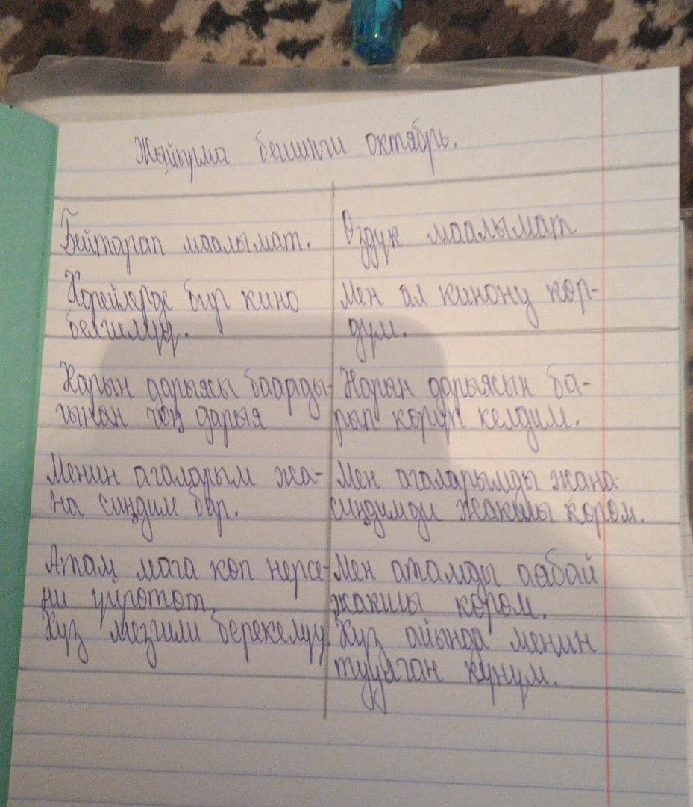

Slide 15
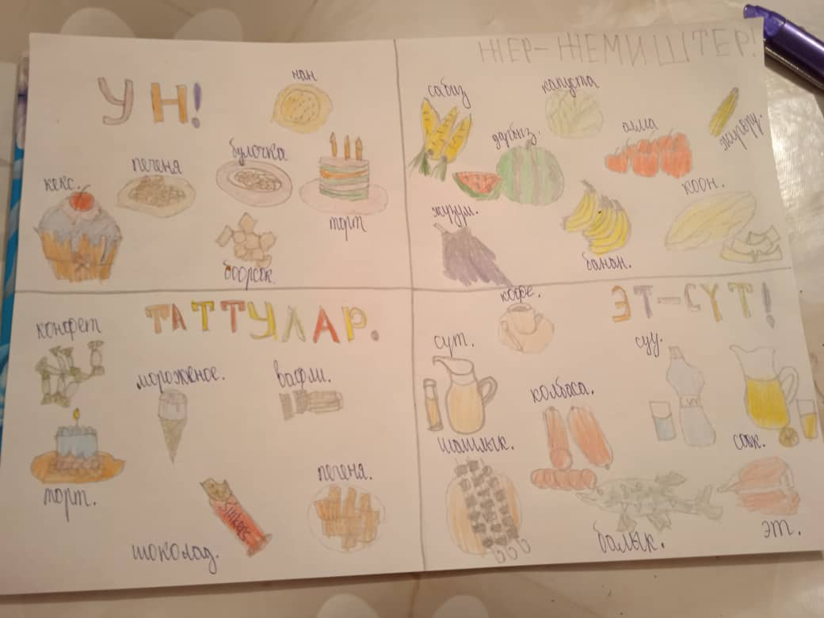

Slide 16
Я очень рада, что участвовала в проекте «Эднет». Мне все понравилась и я многому научилась. И очень благодарно всем тренерам. Большое спасибо Вам!

